Slide 1
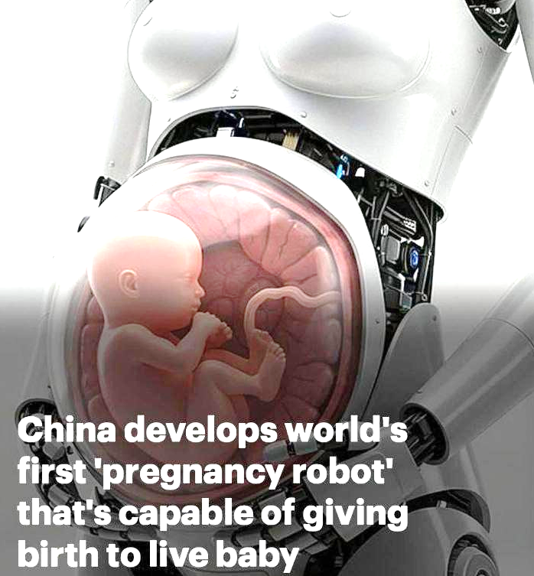
Вероятность наступления общемирового системного кризиса, исходя из анализа демографической и экономической статистики 18 стран с наибольшим в мире населением
85%
50%
Зона высокой хрупкости системы
10 %
Усилия по роботизации деторождения
0 %
2041
2042
2043
2044
2045
2046
2047
2048
2049
2050
2051
2052
2065

Slide 2
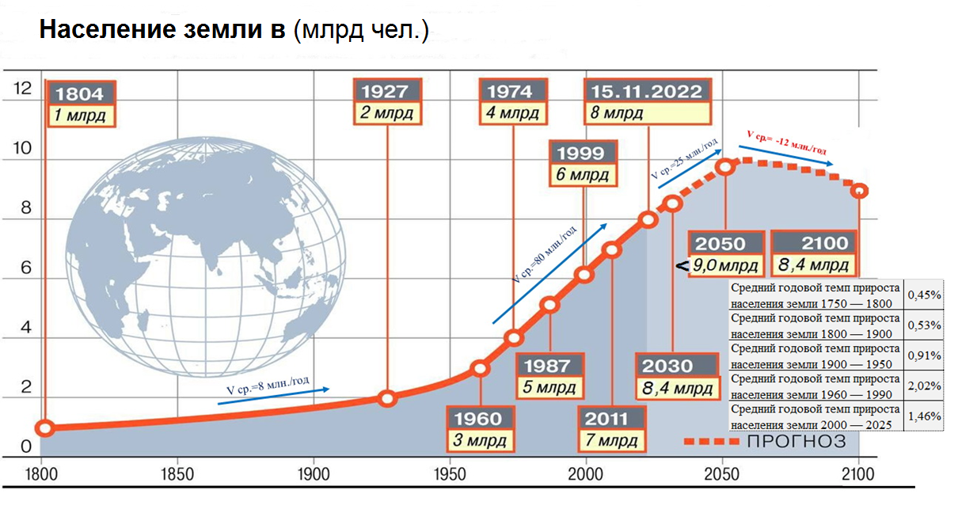
Notes:
У Розы Люксембург в её двухтомнике «Накопление капитала» (1913 г.) читаем на страницах 309 – 310 обсуждение среднегодовых темпов прироста населения европейских капиталистических стран. Германия в среднем 1816 – 1864 гг. – 0,96%, 1864 – 1910 – 1,09%.. «Или если мы обратимся лишь к периоду крупнокапиталистического развития Германии, то окажется, что ежегодный прирост населения составлял с 1871 г. по 1888 г. 1,08%, с 1880 г. по 1890 г. — 0,89%, с 1890 г. по 1900 г. — 1,31% и с 1900 г. по 1910 г. — 1,41%.».. «страны. По последним демографическим переписям ежегодный прирост населения составляет (в%). Австро-Венгрия — 0,87 Бельгия — 1,03 Европейская Россия — 1,37 Нидерланды — 1,38 Италия — 0,63 Англия с Шотландией и Ирландией — 0,87». «Уругвай — 3,77 Британские малайские государства — 4,18 Южная Нигерия — 5,55 Северное Борнео — 6,36 Гонконг — 7,84»

Slide 3
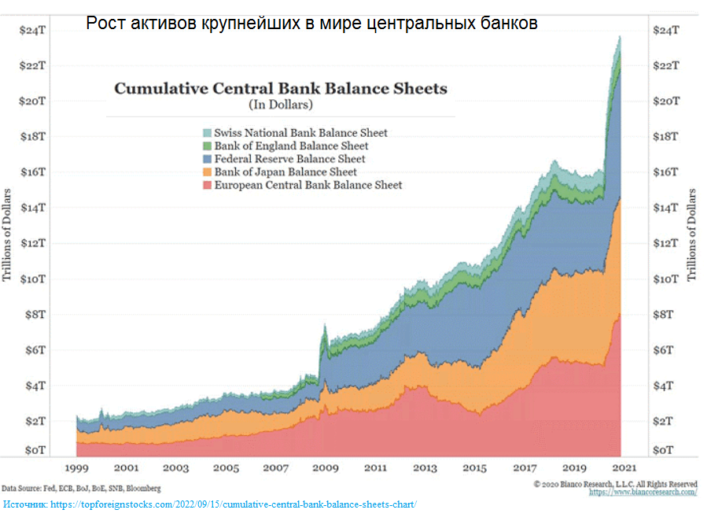
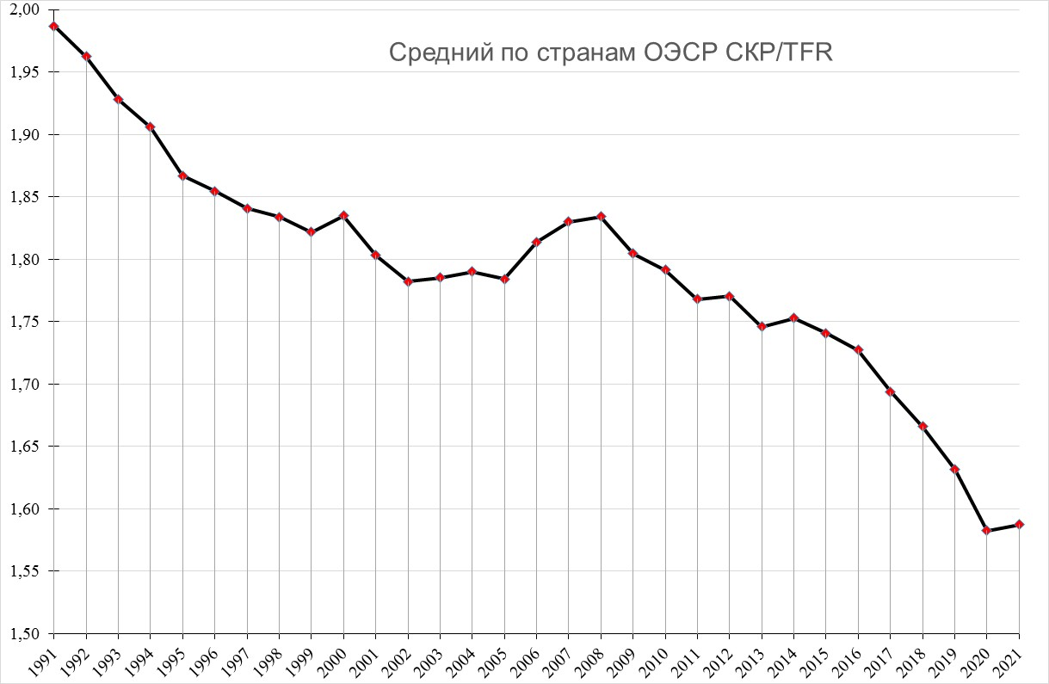

Slide 4
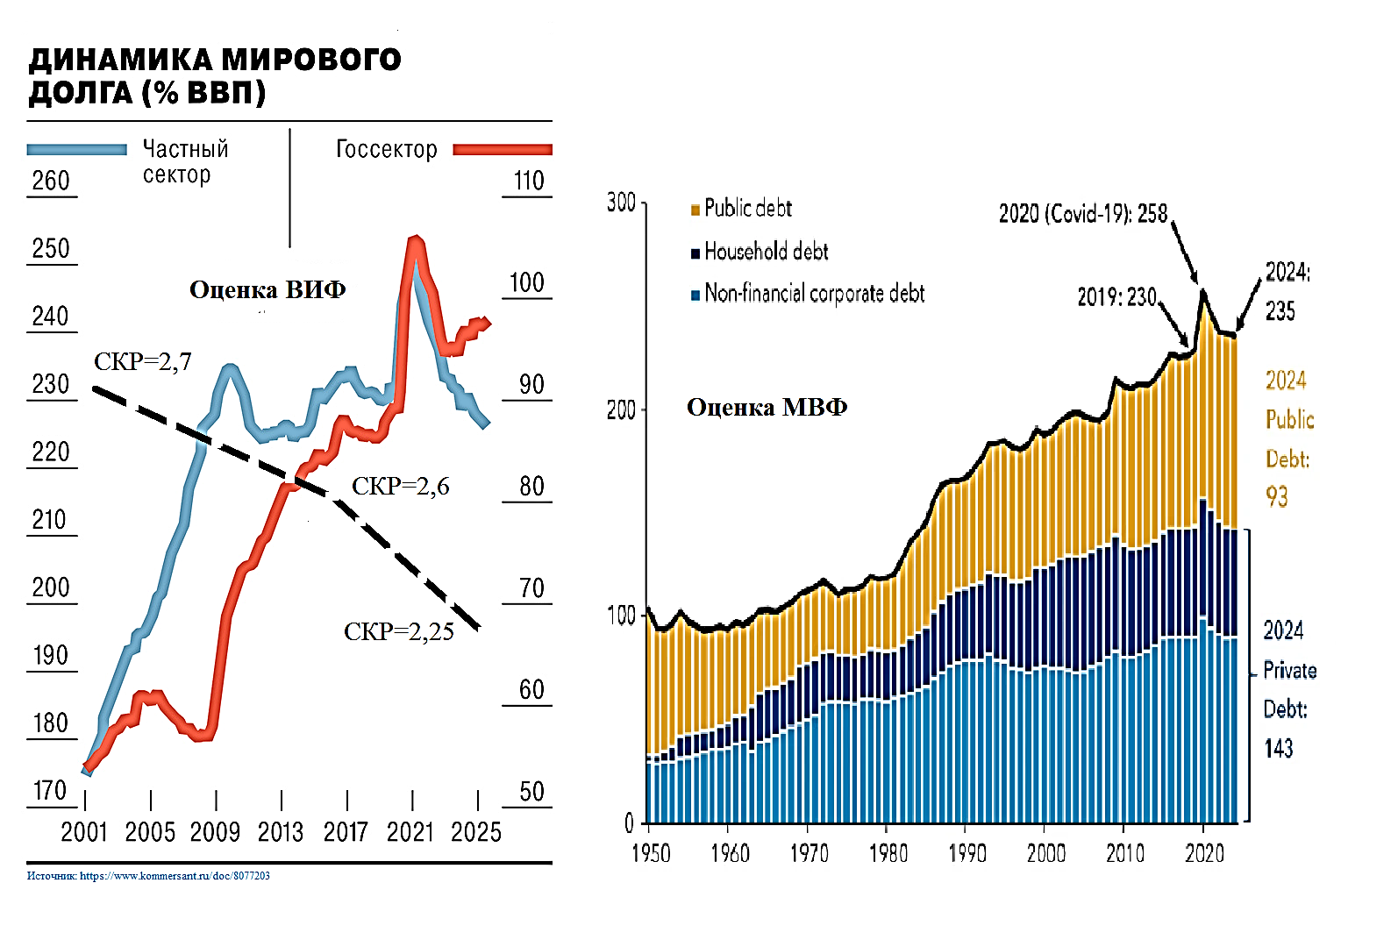

Slide 6
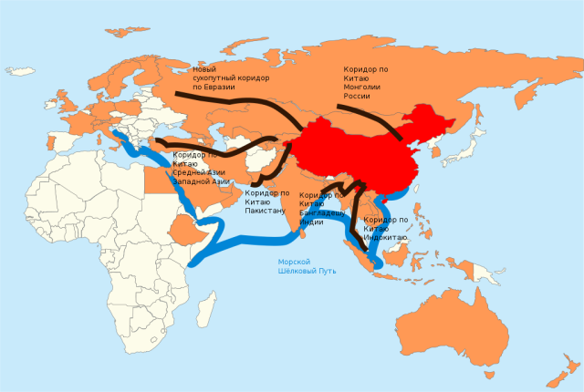
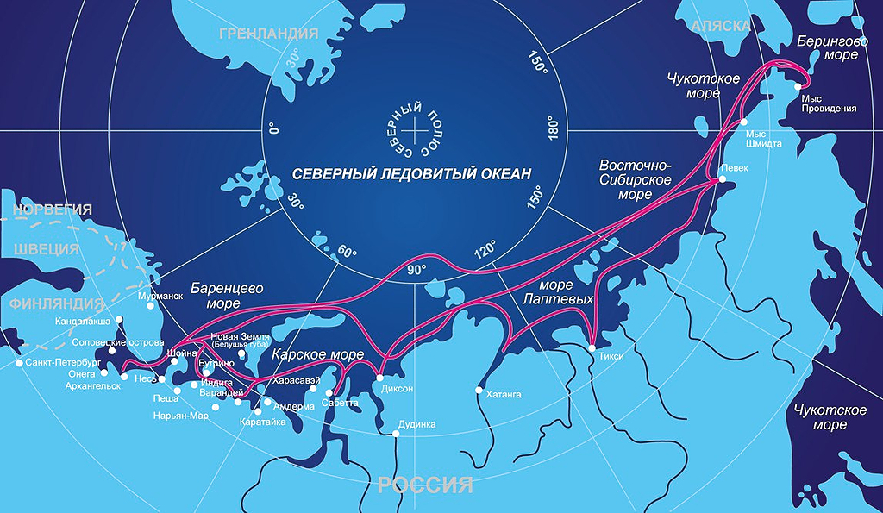
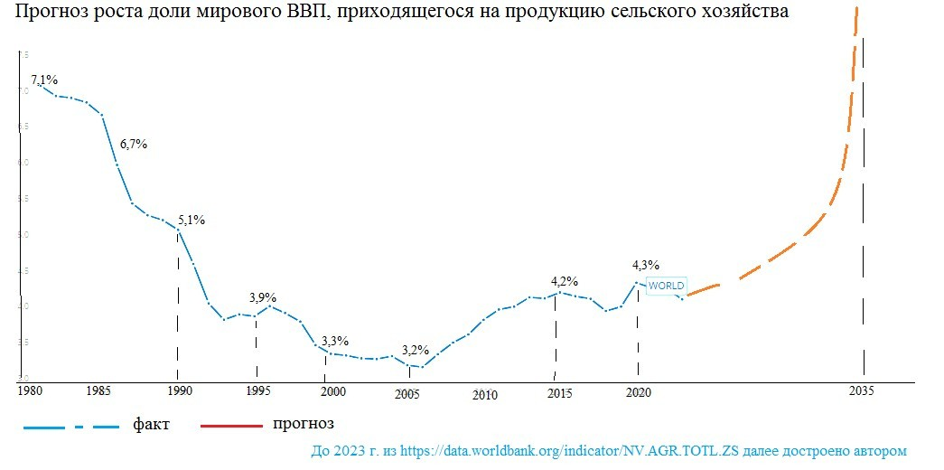
Прогноз роста мировых цен на продукты

Slide 7
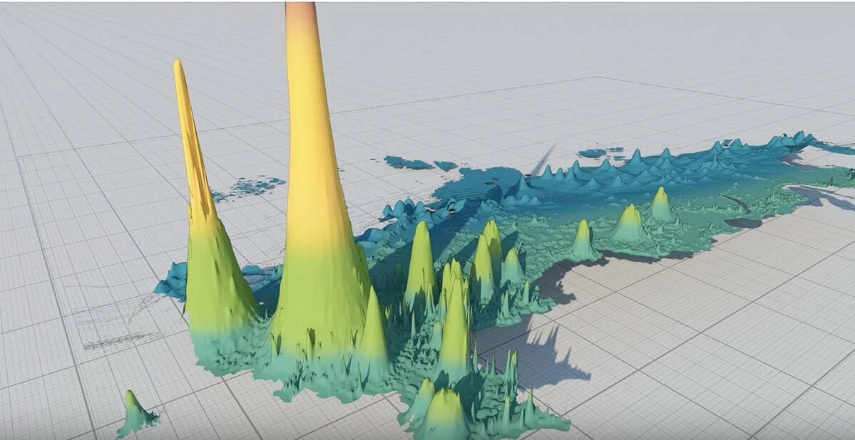
Распределения численности населения по территории России.
Давно понято, что углубление технологического разделения труда (называемое прогрессом) в основном происходит в следствии расширения рынка, как по объему, так и по номенклатуре.
До середины 80-х годов прошлого века мировой рынок рос за счет трех факторов:
а) вовлечение в мировую торговлю новых стран и территорий;
б) роста экономически активного населения земли, т. е. роста числа производителей, покупателей, клиентов, потребителей;
в) усложнения и оптимизация структуры мир-системы.
К 2015 году вовлечение новых стран и территорий в международную торговлю, без сомнения, в основном закончилось.
К 2055 – 2065 году рост экономически активного населения земли также закончится. Привлечение мигрантов станет «дорогим удовольствием».
Усложнение и оптимизация структуры мир-системы, чем дальше, тем больше провоцирует в мире конфликты: «на грани мировой ядерной войны». И видимо остается единственным фактором роста мирового рынка во второй половине 21 века. Но риски войны при этом немыслимо возрастут.
Из этого всего следует, что экономика в мире через 30 – 40 лет по-старому развиваться уже не сможет, и после середины века должен наступить системный общемировой финансово-экономический кризис, после которого мировая экономика будет развиваться по-иному.

Slide 8
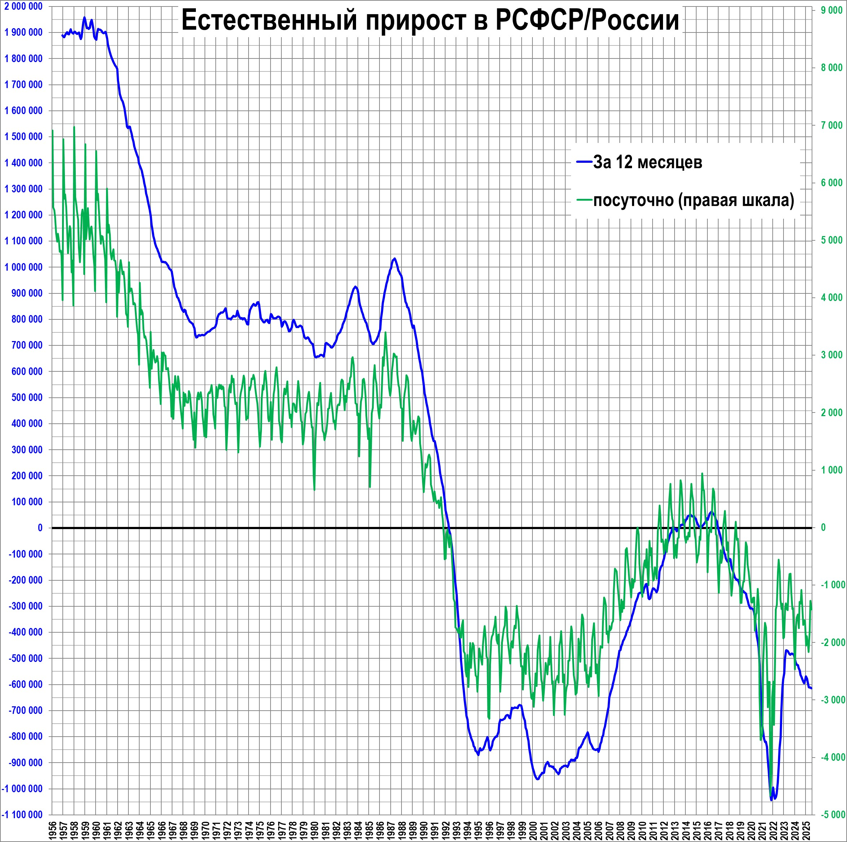
А крупных городских агломерациях РФ
постоянный устойчивый прирост населения
при постоянно падающей там рождаемости.

Slide 9

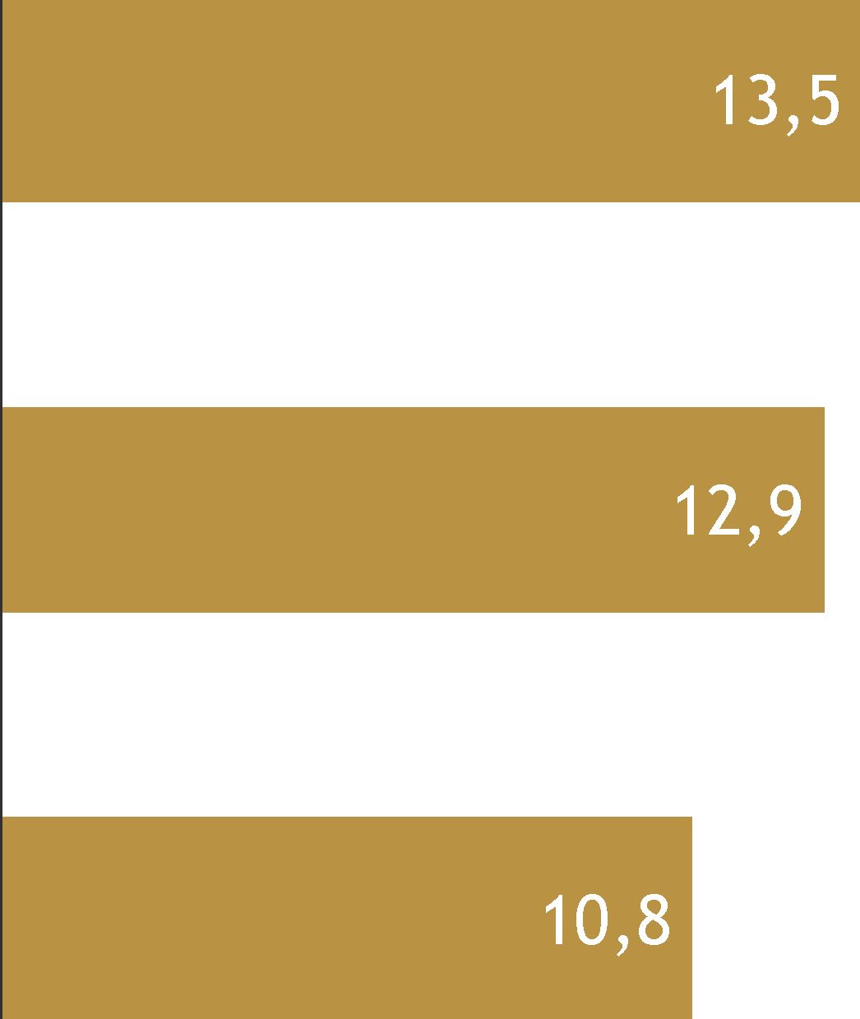


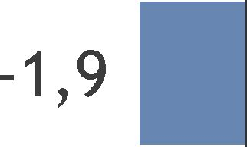
Общая численность населения 17 крупнейших агломераций достигла на конец 2024 г. 52 млн чел., или 36 % населения РФ
С 2010 года население в них увеличилось более чем на 5 %, в том числе в 5 из них - более чем на 15 %.
Доля суммарного ВГП 17 крупнейших агломераций в ВВП России по итогам 2024 года достигла 52 %,
по объему ВГП лидируют Московская и Санкт-Петербургская агломерации.
Закономерность, которую предсказвывал ещё
Адам Смит
Лидеры роста численности населения (прирост за 15 лет более 15 %), %
Средние темпы роста численности населения (прирост за 15 лет 5-15 %), %
Аутсайдеры по темпам роста численности населения (прирост за 15 лет менее 5 %), %
43,4
20,0
19,6
19,1
19,0
Екатеринбургская
Челябинская
Краснодарская
Ростовская
Красноярская
Уфимская
Пермская
3,6
Московская
Новосибирская
Владивостокская
2,0
Саратовская | „
Воронежская | 6,6
Волгоградская -1,4
Казанская
Самарско-Тольяттинская
Санкт-
Петербургская
Нижегородская
-3,9
Источник: данные Базы данных показателей муниципальных образований Росстата «Оценка численности населения на 1 января текущего года». URL: https://rosstat.gov.ru/dbscripts/munst/ (дата обращения: 29.05.2025).
* Здесь и далее: для отчетного года значение численности населения приведено на 1 января следующего года.
ИНСТИТУТ ЭКОНОМИКИ ГОРОДА
9

Slide 10
Приток населения в крупные городские агломерацияи России
провоцирует в них малодоступные цены на жилье. Малодоступные цены на жилье провоцируют паденияе в агламерациях рождаемости.
Этот замкнутый круг, как в агламерации Сеул (там сегодня живет 50% населения Южной Кореи) спровоцировал саму низкую на планете рождаемость.
10

Slide 11

Спасибо за внимание.
11

